Slide 1

张建忠 徐敬东 编著
清华大学出版社 出版
ISBN：9787302436959

Slide 2
第13章 Web服务
张建忠 徐敬东
南开大学计算机科学与技术系

Slide 3
Web服务—最具影响力的互联网服务
Web服务系统最早由欧洲核物理研究中心的Tim-Berners Lee主持开发
美国国家超级计算应用中心开发的Mosaic是第一个图形界面的Web浏览器
Web服务系统的出现是TCP/IP互联网发展史中革命性的里程碑

Slide 4
Web服务系统
Web服务采用客户机/服务器工作模式
Web服务器：以Web页面方式存储信息资源并响应客户请求
Web浏览器：接收用户命令、发送请求信息、解释服务器的响应
Web服务系统的核心：超文本标记语言HTML 和超文本传输协议HTTP

Slide 5
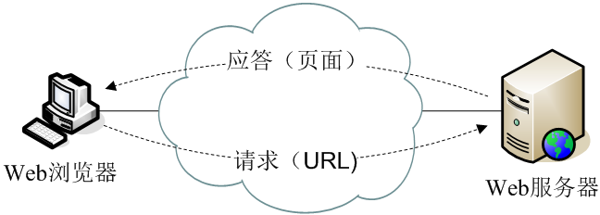
Web服务工作模式

Slide 6
Web服务的主要特点
以超文本方式组织网络多媒体信息
用户可在整个互联网范围内任意查找、检索、浏览及添加信息
生动直观、易于使用、统一的图形用户界面
服务器之间可互相链接
可访问图像、声音、影像和文本信息

Slide 7
Web服务器
可以分布在互联网的任意位置
保存着可以被浏览器共享的信息
需要实现HTTP功能，接收和处理浏览器的请求

Slide 8
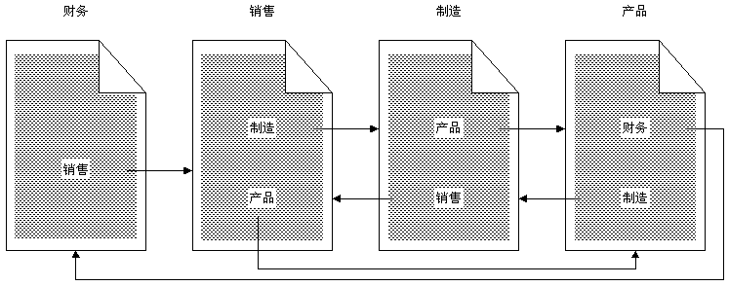
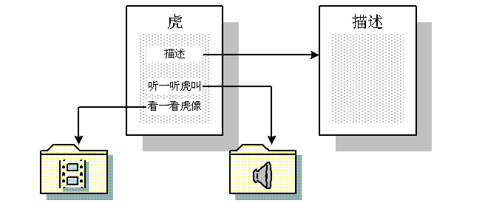
Web页面
共享信息通常以Web页面的方式进行组织
Web页面可包含超链接（指向其他资源的指针）
超链接指向的资源可处于互联网任一服务器之中
利用超链接， Web页面可与其他Web页面关联
利用超连接， Web页面可与其他多媒体信息关联

Slide 9
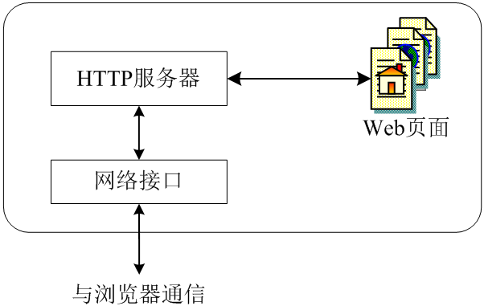
Web服务器的主要组成部分

Slide 10
Web浏览器
Web浏览器：Web的客户程序
Web浏览器的主要作用：浏览Web服务器中的Web页面
接收用户的请求
利用HTTP协议将用户的请求传送给Web服务器
接收服务器送回的Web页面，并将其解释和显示

Slide 11
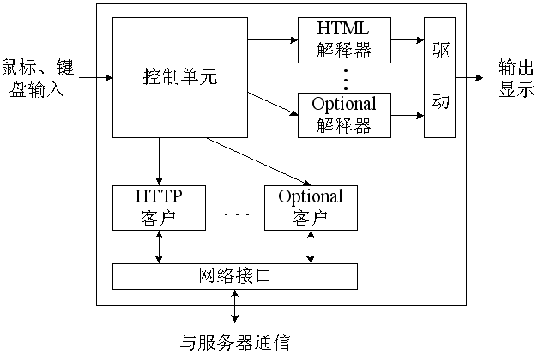
Web浏览器的主要组成部分

Slide 12
浏览器软件的主要功能
通过键盘指定请求的Web页面
利用浏览器显示的超链接指定Web页面
历史与书签
自由定制浏览器窗口
选择起始页
图像的下载与显示
保存与打印页面
缓存功能
注：目前浏览器软件的功能都非常强大，其主要功能不限上面给出的功能

Slide 13

页面地址 — URL
用户可以利用URL指定要访问什么协议类型的服务器，互联网上的哪台服务器，以及服务器中的哪个文件
URL组成：协议类型、主机名、路径及文件名

Slide 14
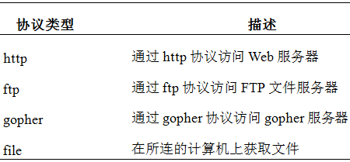
URL可以指定的主要协议类型

Slide 15
Web系统的传输协议
传输协议：HTTP（hyper text transfer protocol）
HTTP建立在TCP基础之上
HTTP是一种无状态的协议
Web服务器通常在TCP的80端口守候

Slide 16
HTTP信息交互—非持久连接
非持久连接：每个TCP连接只传送一个请求报文和一个响应报文
需要请求多个对象时，可采用串行或并行方式建立TCP连接
串行方式：每次建立一个TCP连接，得到对象后关闭连接。而后建立下一个TCP连接
并行方式：同时建立多个TCP连接，分别下载多个对象（系统资源占用较大，同时打开的TCP连接数不宜过多）
所有HTTP版本都支持非持久连接方式

Slide 17
非持久连接
假设：需要访问的页面为http://netlab.cn/network.html。页面network.html中包含10副图像。
HTTP客户机向服务器netlab.cn的80端口请求一TCP连接；
服务器对连接请求确认，TCP连接建立过程完成；
客户机发送请求报文（如GET /network.html）；
服务器以network.html页面的具体内容进行响应；
服务器通知下层TCP关闭该TCP连接；
客户机将收到的页面network.html交由Web浏览器显示；
对于network.html页面上的10个图像对象，浏览器重复上面①到⑥步，为每个图像建立一个新的TCP连接，从服务器获得对象信息并进行显示。

Slide 18
HTTP信息交互—持久连接
非持久连接的问题：TCP连接需不断建立和关闭，增加了Web服务器的负担和响应时间
持久连接：Web服务器发送响应信息后保持TCP连接，后续请求和响应报文可通过已建立的TCP连接进行传送
持久连接方式中TCP的关闭
服务器关闭：TCP连接在一定时间间隔内空闲
客户机关闭：不再使用该连接进行请求信息发送
多数服务器和浏览器的默认支持方式：持久连接方式

Slide 19
持久连接的操作方式
非流水线方式：客户机只能在前一个响应收到之后才能发出新的对象请求
流水线方式：客户机可将多个对象请求一个接一个地发送出去，即使前面请求的应答还没有收到
流水线方式比非流水线方式效率高，但占用资源较多
多数服务器和浏览器的默认支持方式：流水线方式

Slide 20
HTTP报文格式
HTTP精确定义了请求报文和响应报文的格式：目的是保证Web浏览器与Web服务器之间通信不会产生二义性
HTTP请求报文：一个请求行和若干报头行，并可能在空行后带有报文体
HTTP应答报文：一个状态行和若干报头行，并可能在空行后带有报文体

Slide 21
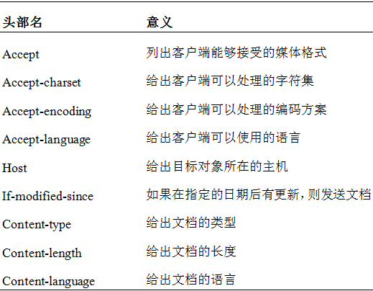
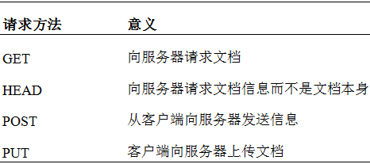
HTTP请求报文
请求行：包括请求方法、请求的文档、HTTP版本
报头行：包括向服务器传递附加的请求信息
报头行由一行或多行组成
每行由名字、冒号加空格和值组成
报文体：有的请求报文含有报文体，有的没有

Slide 22
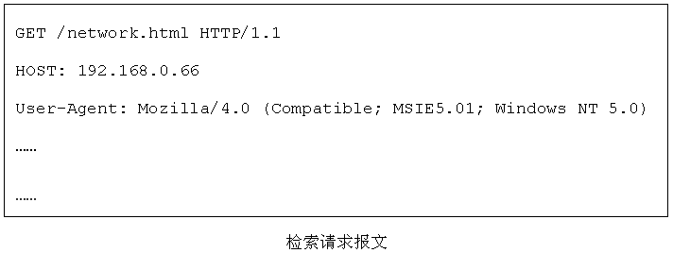
HTTP请求报文举例

Slide 23
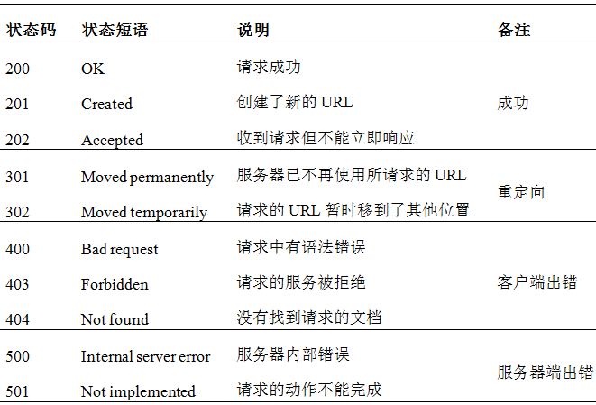
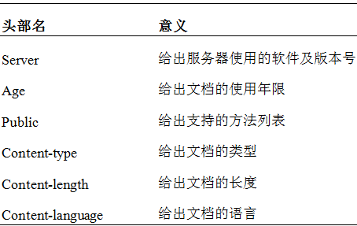
HTTP应答报文
状态行：包括HTTP版本、状态码、状态短语
状态码由三位数字组成：2xx表示成功，3xx表示重定向，4xx表示客户方出错，5xx表示服务器方出错
状态短语是对状态的简单文字说明
报头行：用于向客户机传递附加的响应信息
由一行或多行组成
每行由名字、冒号加空格和值组成
报文体：通常包含客户请求的文档数据

Slide 24
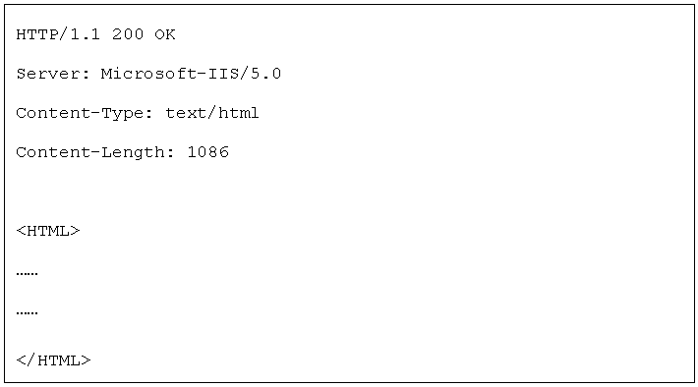
HTTP应答报文举例

Slide 25
Web系统的页面表示方式
Web页面是利用HTML书写的结构化文档
HTML的功能：描述Web文档结构、创建超链接、定义格式化的文本、色彩、图像等
HTML是Web世界的共同语言：Web浏览器、编辑器和转换器等软件都需要按照统一的HTML标准处理页面
HTML的特点：简单

Slide 26
HTML语言
HTML：简单的标记语言
HTML标记
标记封装在“<”和“>”之中
标记不区分大小写字母
大部分标记成对出现，如<HEAD>和</HEAD>
部分标记（元素标记）单独出现，如<IMG>
标记可附有必需的或可选的属性，如
<IMG src = “http://netlab.nankai.edu.cn/lan.jpg” alt=“LAN Image”>

Slide 27
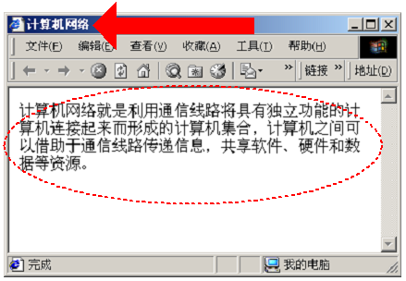
基本结构标记
<HTML>
<HEAD>
<TITLE>
计算机网络
</TITLE>
</HEAD>
<BODY>
计算机网络就是利用通信线路将具有独立功能的计算机
连接起来而形成的计算机集合，计算机之间可以借助于
通信线路传递信息，共享软件、硬件和数据等资源。
</BODY>
</HTML>

Slide 28
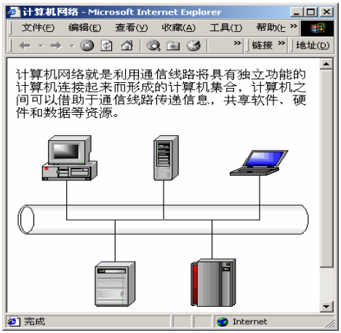
段落和图像标记
<HTML>
<HEAD>
<TITLE>
计算机网络
</TITLE>
</HEAD>
<BODY>
计算机网络就是利用通信线路将具有独立功能的计算机连
接起来而形成的计算机集合，计算机之间可以借助于通信
线路传递信息，共享软件、硬件和数据等资源。<P>
<IMG src=”http://192.168.0.66/network.jpg”>
</BODY>
</HTML>

Slide 29
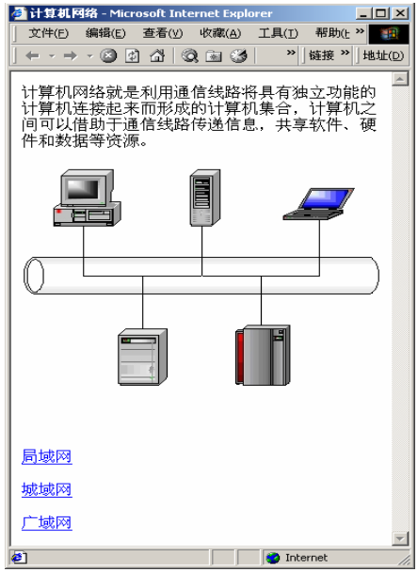
超链接标记 — 文字
<HTML>
<HEAD> <TITLE>计算机网络</TITLE></HEAD>
<BODY>
计算机网络就是利用通信线路将具有独立功能的计算机
连接起来而形成的计算机集合，计算机之间可以借助于
通信线路传递信息，共享软件、硬件和数据等资源。<P>
<IMG src=”http://192.168.0.66/network.jpg”> <P>
<A HREF=”http://192.168.0.66/lan.html”> 局域网 </A> <P>
<A HREF=”http://192.168.0.66/man.html”> 城域网 </A> <P>
<A HREF=”http://192.168.0.66/wan.html”> 广域网 </A>
</BODY>
</HTML>

Slide 30
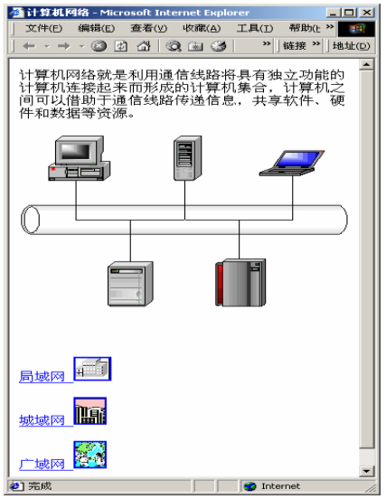
超链接标记 — 图像
<HTML>
<HEAD><TITLE>计算机网络</TITLE></HEAD>
<BODY>
计算机网络就是利用通信线路将具有独立功能的计算机连接起来而形
成的计算机集合，计算机之间可以借助于通信线路传递信息，共享软
件、硬件和数据等资源。<P>
<IMG src=”http://192.168.0.66/network.jpg”> <P>
<A HREF=”http://192.168.0.66/lan.html”> 局域网 </A>
<A HREF=”http://192.168.0.66/lan.html”>
<IMG src=”http://192.168.0.66/lan.gif”> </A> <P>
<A HREF=”http://192.168.0.66/man.html”> 城域网 </A>
<A HREF=”http://192.168.0.66/man.html”>
<IMG src=”http://192.168.0.66/man.gif”> </A> <P>
<A HREF=”http://192.168.0.66/wan.html”> 广域网 </A>
<A HREF=”http://192.168.0.66/wan.html”>
<IMG src=”http://192.168.0.66/wan.gif”> </A>
</BODY>
</HTML>

Slide 31
实验：配置和管理Web服务器
Internet Information Server
Microsoft Windows 2003集成了IIS版本6.0
IIS 6.0可以在安装Windows 2003 Server过程中安装
IIS 6.0可以在安装Windows 2003 Server后单独安装
Apache Web Server

Slide 32
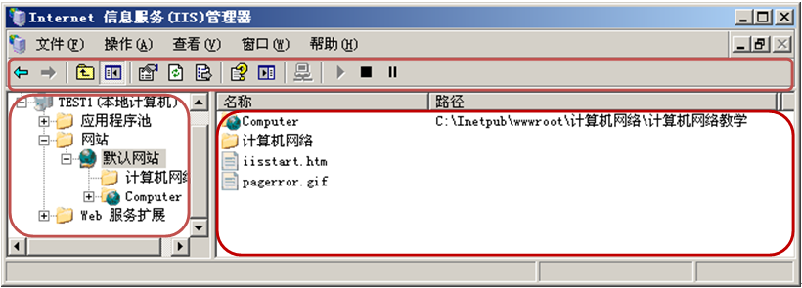
启动Microsoft管理控制台

Slide 33
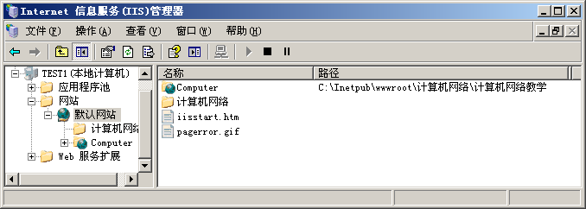
新建网站

Slide 34
网站的启动与停止

Slide 35
创建虚拟目录

Slide 36
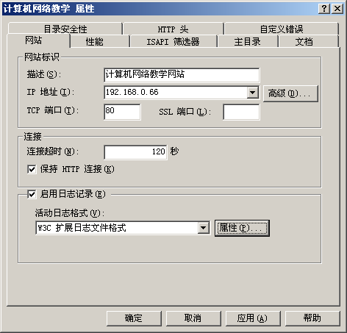
设置网站标志

Slide 37
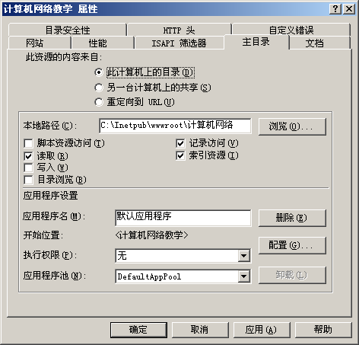
设置主目录

Slide 38
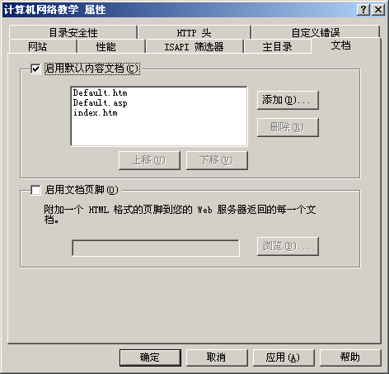
设置默认文档

Slide 39
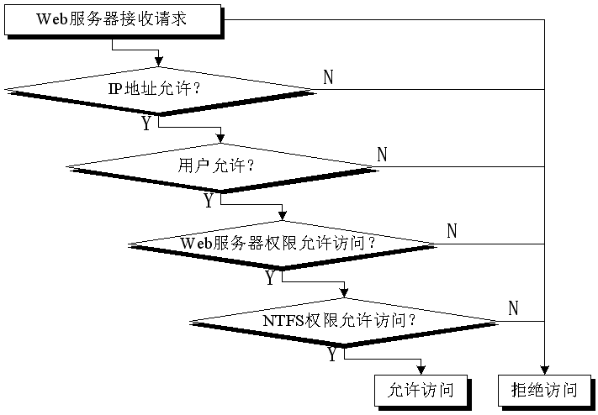
Web站点的访问控制的级别
IP地址限制
用户验证
Web权限
NTFS权限

Slide 40
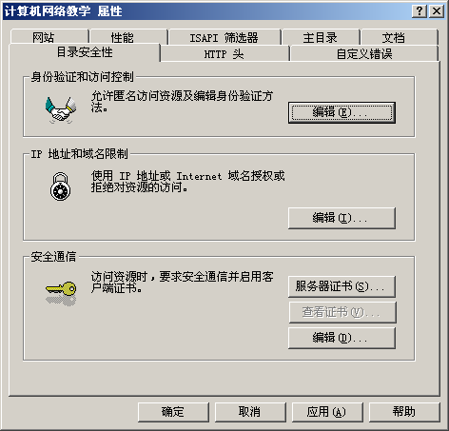
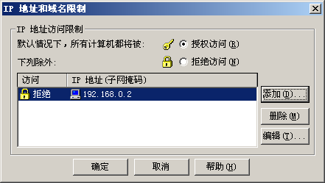
IP地址与域名限制

Slide 41
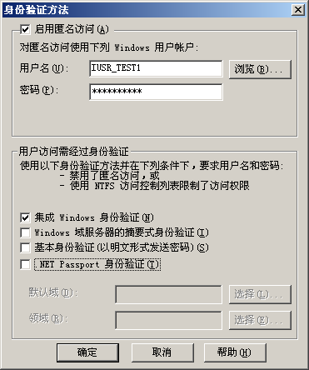
匿名访问与验证控制
匿名访问：用户不需要账号和密码，服务器用一特殊账号作为注册账号，为连接的用户打开资源
基本身份验证：用户需向Web服务器提供有效的账号和密码，账号和密码以明文方式传递
集成Windows身份验证：使用Windows账号与密码验证，利用加密方法传输用户提供的账号和密码
Windows域服务器的摘要式身份验证：与基本身份验证相似，但用户名、密码等信息的存储和传递需使用MD5等函数运算
.NET Passport身份验证： Microsoft .NET Framework 的一个组件，可将用户名与数据库中的信息进行映射，为用户提供个性化服务

Slide 42
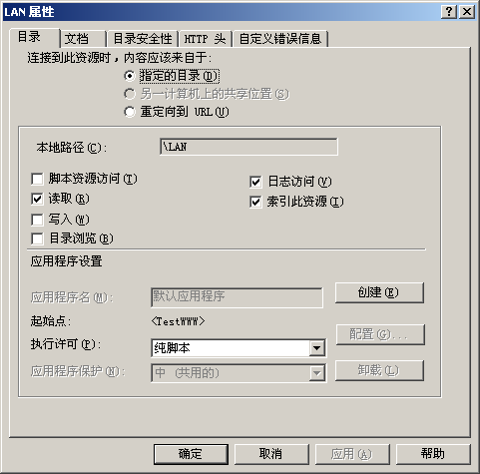
Web网站中的目录文件权限

